Slide 1
PROJECT PLAN
HotelNGo
사업·통합 프로젝트 계획서
2026 HotelNGo
Business · Service · Technology Plan
Notes:
Slide 1: HotelNGo
사업·통합 프로젝트 계획서
발표 포인트
- 본 자료는 구현 현황 보고가 아니라 HotelNGo를 이렇게 구축·사업화한다는 계획을 설명합니다.
- 고객 가치, 공급 운영, 거래 신뢰, 단계별 검증 Gate를 중심으로 설명합니다.
[Sources]
- docs/hotelngo/27-integrated-project-plan-draft.md (local source plan)
[/Sources]

Slide 2

목 차
I. 사업 구상과 고객 가치
II. 서비스와 운영 구조
III. 사업성과 성장 전략
IV. 단계별 출시 로드맵
V. KPI·위험·의사결정 Gate
Notes:
Slide 2: 목 차
발표 포인트
- 본 자료는 구현 현황 보고가 아니라 HotelNGo를 이렇게 구축·사업화한다는 계획을 설명합니다.
- 고객 가치, 공급 운영, 거래 신뢰, 단계별 검증 Gate를 중심으로 설명합니다.
[Sources]
- docs/hotelngo/27-integrated-project-plan-draft.md (local source plan)
- HotelNGo local prototype pages, captured 2026-07-27
[/Sources]

Slide 3
SECTION 01
I. 사업 구상과
고객 가치
HotelNGo Project Plan
Discover · Plan · Book
Notes:
Slide 3: I. 사업 구상과
고객 가치
발표 포인트
- 본 자료는 구현 현황 보고가 아니라 HotelNGo를 이렇게 구축·사업화한다는 계획을 설명합니다.
- 고객 가치, 공급 운영, 거래 신뢰, 단계별 검증 Gate를 중심으로 설명합니다.
[Sources]
- docs/hotelngo/27-integrated-project-plan-draft.md (local source plan)
[/Sources]

Slide 4
1. HotelNGo 사업 정의와 추진 방향
HotelNGo는 감성적인 여행 발견을 여러 날짜의 일정 구성과 실제 예약까지 연결하고, 호텔·다업종 공급자의 운영 데이터를 하나의 거래 구조로 엮는 글로벌 여행 플랫폼을 구축하고자 합니다.
가고 싶은 마음을
실제 여행 거래로 연결
콘텐츠형 여행 플랫폼 + 다업종 커머스 + 공급 연계
고객 경험
공급 운영
데이터 성장
발견·일정·예약을
한 여행 데이터로 연결
상품·재고·예약·정산을
역할별 운영
행동·거래 데이터를
개인화와 확장에 활용
사업 가설
• 해외여행 회복과 개인화·자유여행 수요 확대
• 공급자는 PMS·채널·정산을 각각 운영하는 부담
WHY NOW
• 호텔 외 식사·골프·차량·스파 예약의 분산
• AI는 추천보다 검증 가능한 일정 실행에서 가치 창출
핵심 방향: Discover → Plan → Book → Operate → Learn
Notes:
Slide 4: 1. HotelNGo 사업 정의와 추진 방향
발표 포인트
- 본 자료는 구현 현황 보고가 아니라 HotelNGo를 이렇게 구축·사업화한다는 계획을 설명합니다.
- 고객 가치, 공급 운영, 거래 신뢰, 단계별 검증 Gate를 중심으로 설명합니다.
[Sources]
- docs/hotelngo/27-integrated-project-plan-draft.md (local source plan)
[/Sources]

Slide 5
HotelNGo Service Promise
DISCOVER
PLAN
BOOK
가보지 않아도 가본 듯한 감성으로 여행 의도를 만듭니다.
여행 전체를 한 카트와 주문으로 연결합니다.
날짜·동행·예산에 맞춰 여러 업종을 한 일정에 엮습니다.
Notes:
Slide 5: HotelNGo Service Promise
발표 포인트
- 본 자료는 구현 현황 보고가 아니라 HotelNGo를 이렇게 구축·사업화한다는 계획을 설명합니다.
- 고객 가치, 공급 운영, 거래 신뢰, 단계별 검증 Gate를 중심으로 설명합니다.
[Sources]
- docs/hotelngo/27-integrated-project-plan-draft.md (local source plan)
[/Sources]

Slide 6
2. 고객·공급자·플랫폼의 문제 정의
여행 정보는 많지만 ‘어디로 갈지’부터 ‘무엇을 예약할지’까지의 결정은 여전히 분리되어 있습니다. 공급자 역시 업종별로 다른 도구를 사용해 상품과 거래를 관리합니다.
정보는 넘치지만
여행 전체는 끊어져 있다
고객의 탐색 비용과 공급자의 운영 비용이 동시에 커지는 구조
여행자
호텔·파트너
플랫폼 운영
목적지 결정부터 예약까지
정보와 거래가 분산
상품·재고·정산을
여러 도구로 반복 관리
가격·재고·CS·대사를
동시에 통제해야 함
해결 원칙
• 목적지·기간·동행·예산을 모든 메뉴의 공통 조건으로 사용
• 공급 유형이 달라도 고객에게는 동일한 상품 표현 제공
ONE JOURNEY
• 추천과 거래 가능 정보를 명확히 구분
• 예약 상태·근거·동기화 시각을 투명하게 표시
고객, 공급자, 플랫폼 운영자의 데이터 책임을 분리하고 API로 연결합니다.
Notes:
Slide 6: 2. 고객·공급자·플랫폼의 문제 정의
발표 포인트
- 본 자료는 구현 현황 보고가 아니라 HotelNGo를 이렇게 구축·사업화한다는 계획을 설명합니다.
- 고객 가치, 공급 운영, 거래 신뢰, 단계별 검증 Gate를 중심으로 설명합니다.
[Sources]
- docs/hotelngo/27-integrated-project-plan-draft.md (local source plan)
[/Sources]

Slide 7
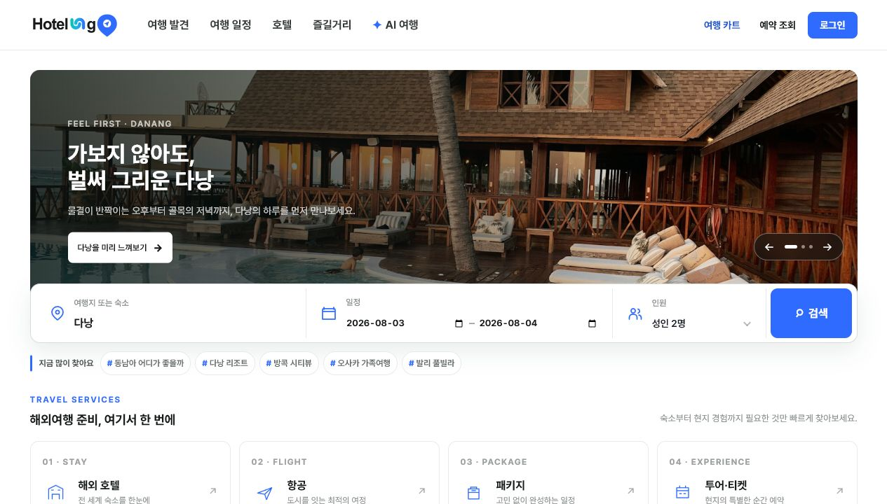
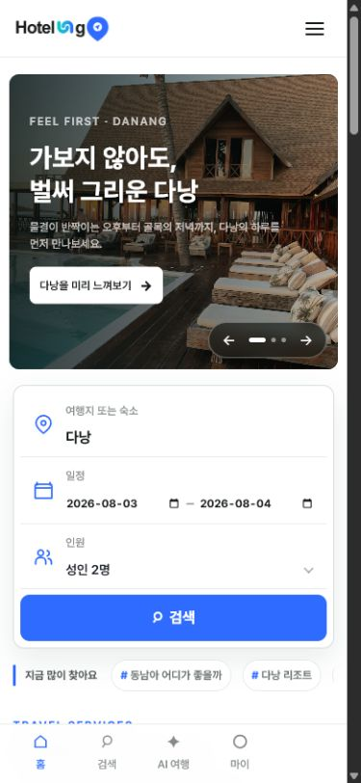
HotelNGo Customer Journey
A.
목적지 발견 → 일정 구성 → 여행 카트
목적지·기간·동행·예산을 먼저 정합니다.
스토리·호텔·골프·식사·차량·스파·투어를
날짜별 일정에 담습니다.
AI가 이동·영업시간·예약 가능성을 검증하고
선택을 여행 카트와 주문으로 연결합니다.
Notes:
Slide 7: 목적지 발견 → 일정 구성 → 여행 카트
발표 포인트
- 본 자료는 구현 현황 보고가 아니라 HotelNGo를 이렇게 구축·사업화한다는 계획을 설명합니다.
- 고객 가치, 공급 운영, 거래 신뢰, 단계별 검증 Gate를 중심으로 설명합니다.
[Sources]
- docs/hotelngo/27-integrated-project-plan-draft.md (local source plan)
- HotelNGo local prototype pages, captured 2026-07-27
[/Sources]

Slide 8
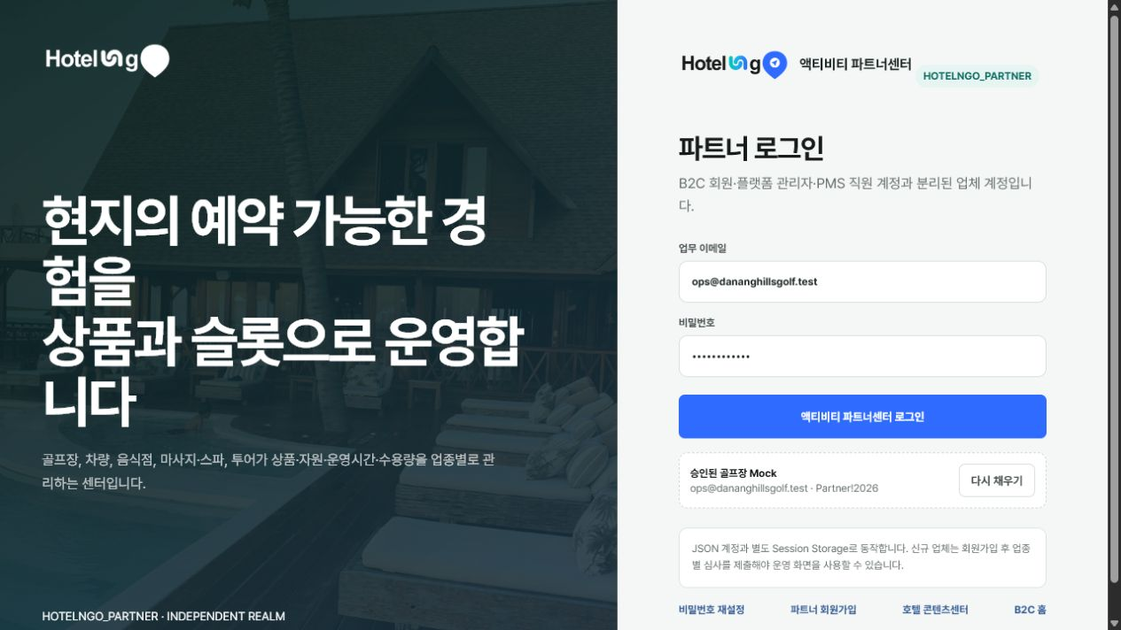
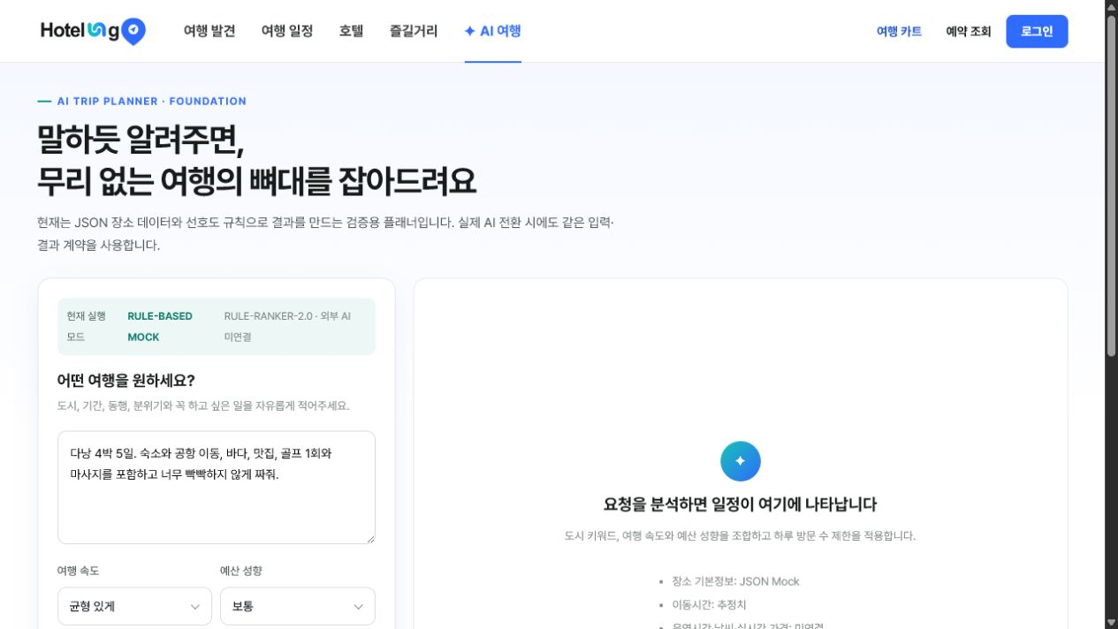
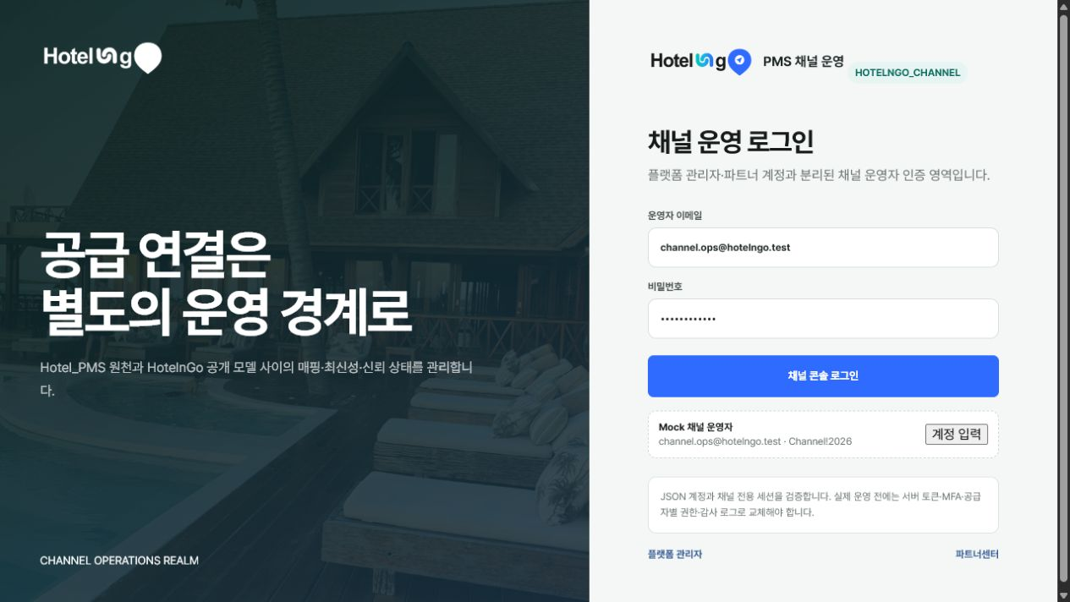
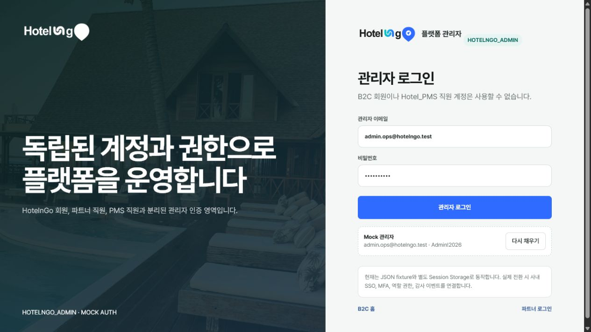
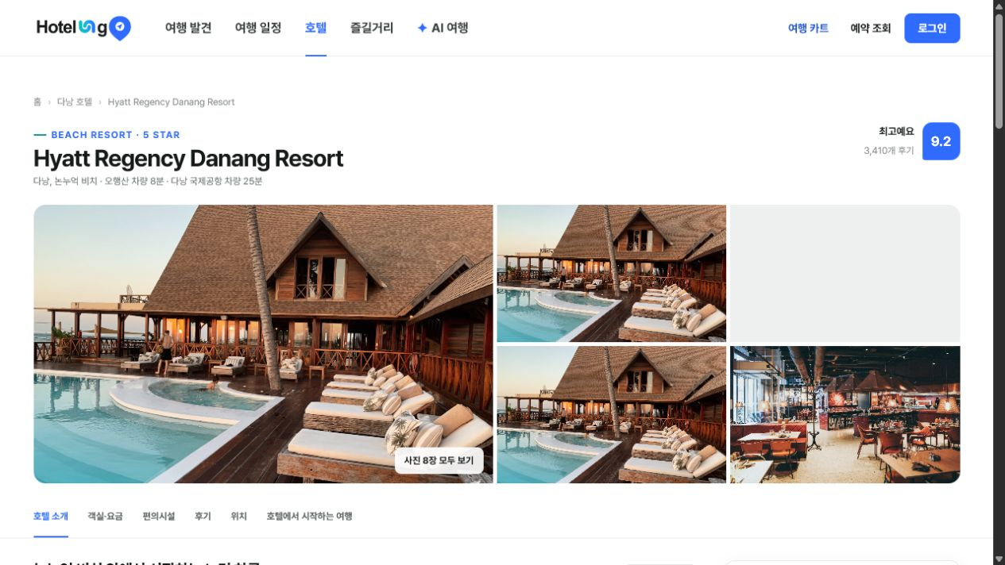
HotelNGo Product Experience · PC
CUSTOMER EXPERIENCE
발견에서 예약까지 하나의 여정
#DISCOVER #ITINERARY #HOTEL #CART
Notes:
Slide 8: CUSTOMER EXPERIENCE
발견에서 예약까지 하나의 여정
#DISCOVER #ITINERARY #HOTEL #CART
발표 포인트
- 본 자료는 구현 현황 보고가 아니라 HotelNGo를 이렇게 구축·사업화한다는 계획을 설명합니다.
- 고객 가치, 공급 운영, 거래 신뢰, 단계별 검증 Gate를 중심으로 설명합니다.
[Sources]
- docs/hotelngo/27-integrated-project-plan-draft.md (local source plan)
- HotelNGo local prototype pages, captured 2026-07-27
[/Sources]

Slide 9
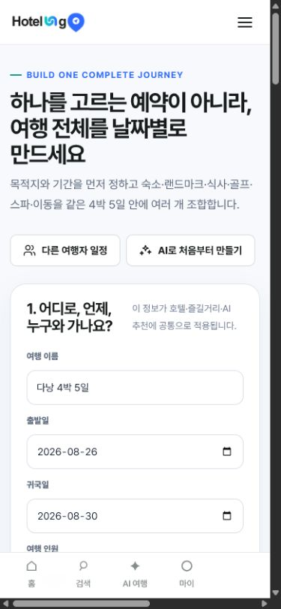
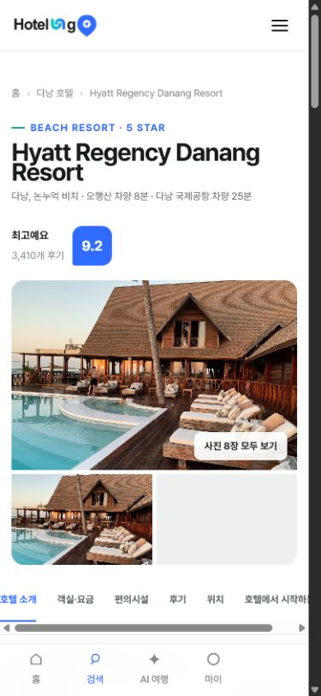
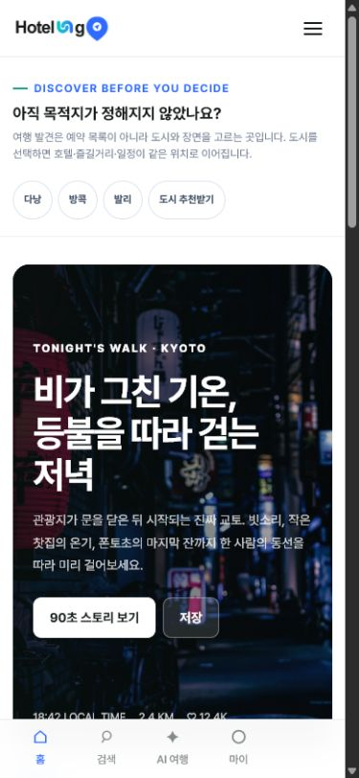
HotelNGo Product Experience · Mobile
MOBILE EXPERIENCE
여행 중에도 발견·일정·호텔을 같은 흐름으로
#RESPONSIVE #TRAVEL_ON_THE_GO
Notes:
Slide 9: MOBILE EXPERIENCE
여행 중에도 발견·일정·호텔을 같은 흐름으로
#RESPONSIVE #TRAVEL_ON_THE_GO
발표 포인트
- 본 자료는 구현 현황 보고가 아니라 HotelNGo를 이렇게 구축·사업화한다는 계획을 설명합니다.
- 고객 가치, 공급 운영, 거래 신뢰, 단계별 검증 Gate를 중심으로 설명합니다.
[Sources]
- docs/hotelngo/27-integrated-project-plan-draft.md (local source plan)
- HotelNGo local prototype pages, captured 2026-07-27
[/Sources]

Slide 10
SECTION 02
II. 서비스와
운영 구조
HotelNGo Project Plan
Supply · Commerce · PMS · AI
Notes:
Slide 10: II. 서비스와
운영 구조
발표 포인트
- 본 자료는 구현 현황 보고가 아니라 HotelNGo를 이렇게 구축·사업화한다는 계획을 설명합니다.
- 고객 가치, 공급 운영, 거래 신뢰, 단계별 검증 Gate를 중심으로 설명합니다.
[Sources]
- docs/hotelngo/27-integrated-project-plan-draft.md (local source plan)
[/Sources]

Slide 11
3. 독립 시스템을 API로 연결하는 사업 구조
HotelNGo 고객 회원, 호텔의 Hotel_PMS 회원, 액티비티 파트너, 플랫폼 관리자는 서로 다른 계정과 권한을 사용하며 공통 계약을 통해 필요한 데이터만 교환하도록 합니다.
독립성은 지키고
여행 경험은 하나로 연결
B2C · Partner · Admin · PMS를 분리한 통합 플랫폼
B2C 고객 영역
공급·운영 영역
데이터·연계 영역
회원·발견·일정·카트·예약
리뷰·고객센터
호텔·파트너·관리자
상품·재고·예약·정산
공급 계약·PMS 채널
PG·지도·알림·AI/RAG
책임 분리
• HotelNGo 회원과 PMS 고객은 동일 계정으로 취급하지 않음
• 파트너 승인·정산·감사 로그는 플랫폼 관리 영역
API FIRST
• 호텔 공개 콘텐츠와 PMS 운영 데이터의 소유권 분리
• JSON Mock 계약을 실제 API로 교체 가능한 구조
독립 시스템 간에는 최소 정보, 명시적 권한, 요청 추적 ID를 적용합니다.
Notes:
Slide 11: 3. 독립 시스템을 API로 연결하는 사업 구조
발표 포인트
- 본 자료는 구현 현황 보고가 아니라 HotelNGo를 이렇게 구축·사업화한다는 계획을 설명합니다.
- 고객 가치, 공급 운영, 거래 신뢰, 단계별 검증 Gate를 중심으로 설명합니다.
[Sources]
- docs/hotelngo/27-integrated-project-plan-draft.md (local source plan)
[/Sources]

Slide 12
4. 발견·일정·예약을 하나의 여정 데이터로 연결
고객 여정과 플랫폼 연계
모든 메뉴는 목적지·기간·동행·예산이라는 공통 여행 조건을 읽고, 고객 선택을 날짜별 ItineraryItem과 거래 가능한 Booking으로 이어가도록 합니다.
고객 여정
플랫폼 연계
1. 발견
호텔 공급 계약 / PMS 채널
스토리·랜드마크·인기 지역·테마 여행으로 목적지 후보를 넓힙니다.
주문·결제·정산
2. 일정
알림·고객센터
숙소·식사·골프·차량·스파·투어를 날짜·시간·이동 동선에 맞춰 조합합니다.
파트너 상품·재고
3. 예약·여행 후
AI·RAG / 근거·대안
카트·주문·결제 후 공급자 상태를 재확인하고 여행 후 리뷰·공유로 순환합니다.
분석·감사·대사
Notes:
Slide 12: 4. 발견·일정·예약을 하나의 여정 데이터로 연결
발표 포인트
- 본 자료는 구현 현황 보고가 아니라 HotelNGo를 이렇게 구축·사업화한다는 계획을 설명합니다.
- 고객 가치, 공급 운영, 거래 신뢰, 단계별 검증 Gate를 중심으로 설명합니다.
[Sources]
- docs/hotelngo/27-integrated-project-plan-draft.md (local source plan)
[/Sources]

Slide 13
5. AI 여행의 역할과 검증 가능한 RAG
AI는 무작정 여행지를 생성하는 기능이 아니라, 고객 조건과 검증된 공급 데이터를 바탕으로 여러 날짜의 일정을 구성하고 충돌을 설명하며 대안을 제시하는 조정 계층으로 설계합니다.
추천을 넘어
실행 가능한 일정을 만든다
조건 입력 → 후보 검색 → 일정 조합 → 검증 → 대안 제시
입력·기억
계획·검증
근거·운영
목적지·날짜·동행·예산
취향·회원 프로필
이동·영업시간·재고·예산
충돌 검증과 대안
추천 이유·출처·확인시각
운영자 평가 로그
AI 단계
• 1단계: 규칙 기반 Mock으로 입력·결과 계약 검증
• 3단계: 도구 호출로 재고·영업시간·이동시간 검증
TRUSTED AI
• 2단계: 벡터 검색과 공급 카탈로그 RAG 연계
• 4단계: 운영자 승인·평가·피드백 루프 구축
AI는 가격과 예약을 확정하지 않으며 최종 공급자 상태를 다시 조회합니다.
Notes:
Slide 13: 5. AI 여행의 역할과 검증 가능한 RAG
발표 포인트
- 본 자료는 구현 현황 보고가 아니라 HotelNGo를 이렇게 구축·사업화한다는 계획을 설명합니다.
- 고객 가치, 공급 운영, 거래 신뢰, 단계별 검증 Gate를 중심으로 설명합니다.
[Sources]
- docs/hotelngo/27-integrated-project-plan-draft.md (local source plan)
[/Sources]

Slide 14
6. 공급 유형별 운영 모델
공급 방식은 달라도 고객은 동일한 호텔·장소·상품·옵션·가격·재고 표현을 보도록 HotelSupplyAdapter와 ActivitySupplyAdapter 계약을 중심으로 구성합니다.
공급 방식은 다르게
고객 경험은 동일하게
INTERNAL_PMS · PARTNER_MANAGED · EXTERNAL_API · HYBRID
호텔·PMS
독립 파트너
외부·큐레이션
Hotel_PMS 데이터를
공개 호텔 모델로 변환
업체가 상품·옵션·재고·예약을
파트너 센터에서 관리
외부 API·큐레이션도
동일 계약으로 통합
공통 계약
• Provider → Place → Product → Offer → Inventory → Booking
• 업종별 옵션: 홀·티타임, 차종, 메뉴, 마사지 코스 등
SUPPLY CORE
• 즉시확정·요청확정·정보제공 상태 구분
• 공급자·호텔·상품·예약 단위 감사 로그
물리적 호실, 직원, Folio 등 PMS 내부 정보는 공개 계약에서 제외합니다.
Notes:
Slide 14: 6. 공급 유형별 운영 모델
발표 포인트
- 본 자료는 구현 현황 보고가 아니라 HotelNGo를 이렇게 구축·사업화한다는 계획을 설명합니다.
- 고객 가치, 공급 운영, 거래 신뢰, 단계별 검증 Gate를 중심으로 설명합니다.
[Sources]
- docs/hotelngo/27-integrated-project-plan-draft.md (local source plan)
[/Sources]

Slide 15
7. Hotel_PMS 연동 계획
E:\AI_Project\Hotel_PMS를 INTERNAL_PMS 원천 시스템으로 두고, HotelNGo가 파일이나 localStorage를 직접 읽지 않도록 독립적인 채널 API와 어댑터 계약으로 연결합니다.
PMS는 원천 데이터
HotelNGo는 판매 경험
조회 Mock 검증 → 채널 조회 → 예약 명령·대사
1단계 조회
2단계 채널 게이트웨이
3단계 예약 연계
Tenant→호텔 / RoomType→상품
Rate→요금 / 예약→가용수량
채널 인증·tenant·추적 ID
Shadow 조회 비교
hold→예약→연결번호→확정
실패 대사·멱등 처리
연동 원칙
• PMS 응답을 원천으로 유지하고 마지막 동기화 시각 기록
• 실패 시 PENDING_SUPPLIER 또는 REQUIRES_RECONCILIATION
SOURCE OF TRUTH
• B2C에는 객실유형별 가용수량만 공개
• PMS 예약 UI·기존 localStorage 로직은 1차에서 변경하지 않음
Mock 연동은 실연동 완료가 아니라 계약과 화면의 선행 검증 단계입니다.
Notes:
Slide 15: 7. Hotel_PMS 연동 계획
발표 포인트
- 본 자료는 구현 현황 보고가 아니라 HotelNGo를 이렇게 구축·사업화한다는 계획을 설명합니다.
- 고객 가치, 공급 운영, 거래 신뢰, 단계별 검증 Gate를 중심으로 설명합니다.
[Sources]
- docs/hotelngo/27-integrated-project-plan-draft.md (local source plan)
[/Sources]

Slide 16
8. 예약·결제·정산의 거래 구조
여러 공급자의 상품을 하나의 여행 카트에 담되, 주문·결제·예약·공급자 확인·정산 상태를 분리해 부분 실패와 취소를 안전하게 관리합니다.
하나의 여행 카트
분리된 거래 상태
Cart → Order → Payment → Booking → Settlement → Reconciliation
고객 거래
공급자 이행
플랫폼 통제
일정 선택을 가격 스냅샷과
여행 카트에 저장
즉시·요청·정보형을 구분해
공급자 최종 상태 반영
수수료·환불·파트너 지급을
원장과 감사 로그로 추적
실패 처리
• 가격·재고를 결제 직전 재검증
• 부분 실패 시 주문과 예약 항목 상태를 분리
NO FALSE CONFIRM
• hold 만료와 멱등 요청으로 중복 거래 방지
• 고객센터가 주문·예약·결제·공급자 이력을 한 화면에서 조회
결제 완료와 공급 확정은 동일 상태가 아니며, 고객에게 최종 확인 기준을 명확히 알립니다.
Notes:
Slide 16: 8. 예약·결제·정산의 거래 구조
발표 포인트
- 본 자료는 구현 현황 보고가 아니라 HotelNGo를 이렇게 구축·사업화한다는 계획을 설명합니다.
- 고객 가치, 공급 운영, 거래 신뢰, 단계별 검증 Gate를 중심으로 설명합니다.
[Sources]
- docs/hotelngo/27-integrated-project-plan-draft.md (local source plan)
[/Sources]

Slide 17
HotelNGo Operations Experience · PC
OPERATIONS EXPERIENCE
공급·예약·정산·채널 상태를 역할별로 관리
#HOTEL #PARTNER #ADMIN #CHANNEL
Notes:
Slide 17: OPERATIONS EXPERIENCE
공급·예약·정산·채널 상태를 역할별로 관리
#HOTEL #PARTNER #ADMIN #CHANNEL
발표 포인트
- 본 자료는 구현 현황 보고가 아니라 HotelNGo를 이렇게 구축·사업화한다는 계획을 설명합니다.
- 고객 가치, 공급 운영, 거래 신뢰, 단계별 검증 Gate를 중심으로 설명합니다.
[Sources]
- docs/hotelngo/27-integrated-project-plan-draft.md (local source plan)
- HotelNGo local prototype pages, captured 2026-07-27
[/Sources]

Slide 18
SECTION 03
III. 사업성과
실행 로드맵
HotelNGo Project Plan
Revenue · GTM · KPI · Gate
Notes:
Slide 18: III. 사업성과
실행 로드맵
발표 포인트
- 본 자료는 구현 현황 보고가 아니라 HotelNGo를 이렇게 구축·사업화한다는 계획을 설명합니다.
- 고객 가치, 공급 운영, 거래 신뢰, 단계별 검증 Gate를 중심으로 설명합니다.
[Sources]
- docs/hotelngo/27-integrated-project-plan-draft.md (local source plan)
[/Sources]

Slide 19
9. 수익 모델과 단위 경제성
초기에는 거래 수수료와 파트너 판매 지원을 중심으로 수익을 만들고, 데이터와 운영 신뢰가 축적되면 구독·광고·B2B 연계로 확장합니다.
거래 수익을 기반으로
운영·데이터 수익을 확장
Commission First, Platform Expansion
거래 수익
운영 수익
성장 수익
예약·패키지 거래 수수료
변경·취소 서비스 수익
분석·우선 노출·콘텐츠
채널·정산 운영 도구
스폰서·제휴·B2B API
수요 인사이트
단위 경제성
• GMV × 실수수료율 = 거래 매출
• CAC 회수기간과 반복 여행 LTV를 도시별 측정
UNIT ECONOMICS
• 매출 - PG·환불·CS·인센티브 = 공헌이익
• 공급 활성화 비용 대비 거래 파트너 비율 관리
구체 수수료율은 업종·시장·공급 협상에 따라 파일럿에서 검증합니다.
Notes:
Slide 19: 9. 수익 모델과 단위 경제성
발표 포인트
- 본 자료는 구현 현황 보고가 아니라 HotelNGo를 이렇게 구축·사업화한다는 계획을 설명합니다.
- 고객 가치, 공급 운영, 거래 신뢰, 단계별 검증 Gate를 중심으로 설명합니다.
[Sources]
- docs/hotelngo/27-integrated-project-plan-draft.md (local source plan)
[/Sources]

Slide 20
10. 시장 진입과 Go-to-Market
국내 전역을 한 번에 확장하기보다 해외 자유여행 수요가 높고 호텔·액티비티 공급을 밀도 있게 확보할 수 있는 도시 단위로 검증합니다.
한 도시의 완결된 여행부터
다도시 플랫폼으로 확장
Destination Playbook + Content Commerce + Supply Density
고객 획득
공급 획득
파트너십
랜드마크·크리에이터 일정
검색·SNS 유입과 전환
PMS 호텔·핵심 업종 상품
셀프 온보딩과 승인
관광청·항공·카드·DMC
공동 캠페인·번들
초기 시장 플레이북
• 다낭 등 대표 도시에서 4박5일 완결 여정 검증
• 품질 좋은 공유 일정의 재사용률을 성장 지표로 관리
CITY BY CITY
• 콘텐츠 조회 → 일정 담기 → 예약 전환 퍼널 측정
• 거래·CS·정산 데이터를 다음 도시의 표준으로 재사용
경쟁 우위는 단일 최저가가 아니라 콘텐츠, 일정, 다업종 거래, 공급 운영의 연결에 있습니다.
Notes:
Slide 20: 10. 시장 진입과 Go-to-Market
발표 포인트
- 본 자료는 구현 현황 보고가 아니라 HotelNGo를 이렇게 구축·사업화한다는 계획을 설명합니다.
- 고객 가치, 공급 운영, 거래 신뢰, 단계별 검증 Gate를 중심으로 설명합니다.
[Sources]
- docs/hotelngo/27-integrated-project-plan-draft.md (local source plan)
[/Sources]

Slide 21
11. 단계별 출시 로드맵
고객 경험과 공급 계약을 먼저 검증한 뒤, 실거래와 정산을 연결하고 도시·공급을 확장합니다.
[ 3단계 ]
SCALE
도시·공급 확장
[ 2단계 ]
COMMERCE
실거래·공급 검증
[ 1단계 ]
FOUNDATION
경험·계약 검증
외부 PMS·채널 확장
PMS 채널 Shadow 조회
핵심 고객 여정 완성
공급 계약·Mock 검증
실예약·결제·취소
도시·공급 확대
Partner·Admin 기반
정산·CS·대사
B2B·제휴 API
단일 도시 카탈로그
검증형 AI/RAG
단계별 핵심 산출물
도시 KPI·공헌이익 Gate
Foundation
AI/RAG
City Pilot
Commerce
Adapters
Hotel Mock
Partner/Admin
PMS Channel
Settlement
Multi-city
B2B
Notes:
Slide 21: 11. 단계별 출시 로드맵
발표 포인트
- 본 자료는 구현 현황 보고가 아니라 HotelNGo를 이렇게 구축·사업화한다는 계획을 설명합니다.
- 고객 가치, 공급 운영, 거래 신뢰, 단계별 검증 Gate를 중심으로 설명합니다.
[Sources]
- docs/hotelngo/27-integrated-project-plan-draft.md (local source plan)
[/Sources]

Slide 22
12. KPI·위험·의사결정 Gate
기능 개수가 아니라 고객의 여행 완성도, 공급의 거래 가능성, 예약과 정산의 정확성, 도시 단위 경제성을 기준으로 다음 단계 진입을 결정합니다.
성장보다 먼저
신뢰 가능한 거래를 증명
Customer Value · Supply Quality · Transaction Trust
고객 KPI
공급·거래 KPI
운영·재무 KPI
일정 완성·카트 전환
재방문·예약 전환
활성 공급·가격 최신성
확정·취소·PMS 대사
CS·환불·정산 차이
GMV·공헌이익·CAC
의사결정 Gate
• Gate 1: 고객이 4박5일 일정을 완성하고 저장하는가
• Gate 3: 허위 재고·가격 없이 거래를 확정하는가
GO / HOLD / STOP
• Gate 2: 공급자가 상품·예약·정산을 스스로 운영하는가
• Gate 4: 도시 단위 공헌이익과 재구매 신호가 있는가
핵심 위험: 공급 부족, API 불안정, AI 환각, 개인정보·결제 규제, 취소·환불 분쟁. 각 위험은 상태·근거·감사·수동 복구로 통제합니다.
Notes:
Slide 22: 12. KPI·위험·의사결정 Gate
발표 포인트
- 본 자료는 구현 현황 보고가 아니라 HotelNGo를 이렇게 구축·사업화한다는 계획을 설명합니다.
- 고객 가치, 공급 운영, 거래 신뢰, 단계별 검증 Gate를 중심으로 설명합니다.
[Sources]
- docs/hotelngo/27-integrated-project-plan-draft.md (local source plan)
[/Sources]

Slide 23
NEXT DECISION
HotelNGo와 함께
여행을 하나의 흐름으로 만들겠습니다.
Notes:
Slide 23: HotelNGo와 함께
여행을 하나의 흐름으로 만들겠습니다.
발표 포인트
- 본 자료는 구현 현황 보고가 아니라 HotelNGo를 이렇게 구축·사업화한다는 계획을 설명합니다.
- 고객 가치, 공급 운영, 거래 신뢰, 단계별 검증 Gate를 중심으로 설명합니다.
[Sources]
- docs/hotelngo/27-integrated-project-plan-draft.md (local source plan)
[/Sources]

